Slide 1
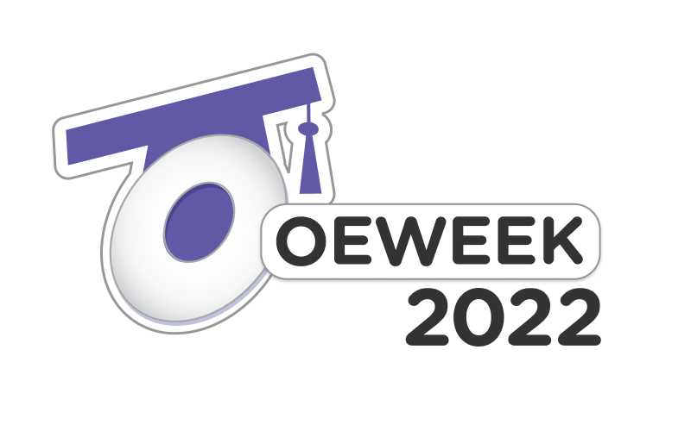
Otvoreni obrazovni sadržaji u nastavi – zašto, kako, kada?
Tamara Jurak, univ. spec. intel. prop.
doc.dr.sc. Sandra Kučina Softić
Sveučilišni računski centar Sveučilišta u Zagrebu
9. ožujka 2022.

Slide 2
Otvoreno obrazovanje
Otvoreno obrazovanje omogućuje svima da uče bilo gdje, u bilo koje doba s pomoću bilo kojeg uređaja i uz bilo čiju potporu (Europska komisija, 2013.)
Otvoreno obrazovanje je obrazovanje koje se temelji na digitalnim
tehnologijama i prvenstveno se odnosi na uklanjanje svih vrsta prepreka u obrazovanju
  promiče otvorenost i u formalnom i u neformalnom obrazovanju
  potiče obrazovne ustanove da budu transparentnije i da postanu odgovornije društvu u pogledu načina na koji pružaju svoju obrazovnu uslugu
  potiče promjenu u načinu razmišljanja jer otvorenost postaje temeljna vrijednost
  obuhvaća resurse, kao što su alati i prakse koji se koriste u okviru otvorenog
  dijeljenja s ciljem poboljšanja obrazovnog pristupa i učinkovitost
  Kombinira tradiciju dijeljenja i stvaranja znanja koristeći digitalnu tehnologiju 21. stoljeća kako bi se stvorio veliki prostor otvorenih dijeljenih obrazovnih
  resursa dostupnih svim ljudima, osiguravajući im pravo na znanje, povezivanje i suradnju.
Otvoreno obrazovanje mora biti besplatno, dostupno bilo gdje i bilo kada te omogućiti modificiranje i korištenje obrazovnih materijala s ciljem daljnjeg dijeljenja informacija svim zainteresiranim osobama

Slide 3
Otvoreni obrazovni sadržaji (Open Educational Resources, OER)
OER su materijali za učenje, poučavanje i istraživanje te svi drugi obrazovni materijali koji su javno dostupni i dostupni uz otvorenu licencu koja omogućava besplatan pristup tim materijalima, njihovo korištenje, adaptaciju i redistribuciju”. (UNESCO, 2012).
OER su digitalni materijali za učenje dostupni online te su besplatni i otvoreni učenicima, nastavnicima, studentima, edukatorima i odraslim polaznicima s ciljem da se koriste, dijele, kombiniraju, adaptiraju i prošire u učenju, poučavanju i istraživanju. Takvi obrazovni sadržaji većinom su dostupni u okviru licenci Creative Commons (CC).

Slide 4
Otvoreni obrazovni sadržaji imaju veliki potencijal
učiniti obrazovne sadržaje aktualnijima i ažuriranijima
poticati inovativnost u obrazovanju
potaknuti studente i nastavnike na zajedničku izradu i korištenje obrazovnih sadržaja
povećati učinak investiranja u obrazovanje
smanjiti vladama i studentima troškove obrazovanja

Slide 5
Otvorene obrazovne prakse (Open Educational Practices, OEP)
Otvorene obrazovne prakse su prakse suradnje koje osim izrade, uporabe i dorade otvorenih obrazovnih sadržaja uključuju i pedagoške prakse uz primjenu tehnologije i društvenih mreža, a sve s ciljem suradnje, vršnjačkog učenja, stvaranja znanja i osnaživanja studenta (Cronin, 2017.)
To može uključivati i nastavnike i studente koji sudjeluju u zajedničkom stvaranju iskustava učenja, sudjelovanje u online vršnjačkim zajednicama, korištenje, stvaranje i dijeljenje otvorenih obrazovnih resursa (OER) te razmjenu iskustava i profesionalne prakse

Slide 6
Autorsko pravo i autorsko djelo
Autorsko pravo – skup prava koja pripadaju autoru – činom stvaranja autorskog djela
ne prenosi se, ne gubi se, nema odricanja od autorskog prava…
trajanje – za života autora i 70 godina nakon njegove smrti… javno dobro
Autorsko djelo – originalna intelektualna tvorevina iz književnog, znanstvenog ili umjetničkog područja koja ima individualni karakter…
jezična i govorna djela, fotografska djela, prikazi znanstvene ili tehničke prirode…
zbirke i baze podataka
prerade – prijevodi, prilagodbe, obrade
primjeri… prezentacije, priručnici, predavanja, znanstveni radovi, animacije…

Slide 7
Autori i nositelji prava
Autor – fizička osoba – štiti se rezultat intelektualnog rada i kreativnosti autora
Autori sastavljenih djela – sastavljaju već stvorena djela – svaki zadržava svoje pravo – odnose uređuju ugovorom npr. zbornik radova
Koautori – zajedničkim radom stvorili djelo – pojedinačnim doprinosima se ne može samostalno raspolagati npr. znanstveni članak
zajedničko autorsko pravo - udjeli
za raspolaganje – pristanak svih autora
Notes:
US Copyright Office – registrira autorska djela – odbijen zahtjev za registracijom djela koje je stvorio kompjuterski algoritam – djelo je pokušao zaštititi vlasnik stroja

Slide 8
Nositelji prava – fizičke ili pravne osobe koje su stekle pravo iskorištavanja djela
primjeri…
nakladnik – priručnici, udžbenici ….
visoka učilišta i znanstvene organizacije – isključiva autorska imovinska prava na djelima nastalim u izvršavanju nastavne, obrazovne i sl. djelatnosti
dovršenje djela, javna objava, prerade i prijevodi, uključivanje u zbirke i baze… i neovisno o prestanku radnog odnosa
ime poslodavca i autorovo ime
znanstvena i stručna djelatnost – pripada autorima ali se može ugovoriti drugačije – uređuje se aktima ustanove i ugovorom o radu
studenti?

Slide 9
specifičnosti autorskog prava – osobita zaštita autora - odnos prema vlasništvu
Koja prava autor ima?
moralna – štite se duhovne veze autora s djelom;
pravo prve objave
pravo na poštovanje autorskog djela
pravo na poštovanje časti i ugleda autora
pravo opoziva
pravo na priznanje autorstva
  pravo biti priznat i označen kao autor djela
  izuzetak …

Slide 10
imovinska – štite se imovinski interesi autora – nisu “zatvorena”
umnožavanje
izrada u jednom ili više primjeraka,
u cijelosti ili u dijelovima,
privremeno ili trajno,
bilo kojim sredstvima i u bilo kojem obliku uključivo i fiksiranje
grafički postupci, fotokopiranje, fotografski postupci, snimanje, građenje, učitavanje i pohrana…
distrubuiranje, iznajmljivanje i javna posudba
pravo stavljanja u promet djela
prodajom ili na drugi način, iznajmljivanjem te nuđenje javnosti u tu svrhu
Notes:
Društvo hrvatskih književnika, HDS ZAMP

Slide 11
priopćavanje autorskog djela javnosti
na bilo koji (na svaki) način,
dozvola je potrebna za svako priopćavanje
npr. čitanje djela iz područja književnosti ili znanosti, objava snimke predavanja, stavljanje materijala u e-kolegij, izdavanje knjige, ova prezentacija i dr.
činjenje dostupnim javnosti – priopćavanje djela javnosti na način koji pripadnicima javnosti omogućava pristup autorskom djelu s mjesta i u vrijeme koje sami odaberu - internet
prerada
pravo prevođenja, prilagođavanja, glazbene ili druge obrade ili druge preinake
originalne prerade – zasebna autorska djela

Slide 12
Što znači da je djelo javno objavljeno? Što je javnost?
djelo je javno objavljeno kada je uz dozvolu autora priopćeno javnosti (zakonito objavljeno)
javnost je krug osoba koje su izvan uobičajenog užeg kruga osoba usko povezanih rodbinskim ili drugim osobnim vezama
primjeri: objava na blogu, stavljanje u e-kolegij, stavljanje u repozitorij ustanove, objava na društvenim mrežama …
javna objava ne znači stjecanje prava korištenja…

Slide 13
Raspolaganje - ugovori
autorskopravni ugovori
nakladnički, po narudžbi, odredba ugovora o radu, zakon
osnivanje prava iskorištavanja
isključivo i neisključivo pravo
sadržajna, vremenska i prostorna ograničenja
neizvršavanje isključivog prava iskorištavanja
CC licencije?

Slide 14
Što je dopušteno s tuđim autorskim djelima?
“sva prava pridržana” ili
“©” ili
nema oznaku
sadržajna ograničenja – izrijekom propisana zakonom!
primjenjiva:
umnožavanje za privatno korištenje
fizička osoba, bez autorovog odobrenja,
iz zakonito objavljenog izvora,
na bilo koju podlogu
nekomercijalna svrha
nije namijenjeno ili pristupačno javnosti
Knjiga? Ne, osim ako je rasprodana dvije godine…

Slide 15
primjer: studenti i materijali – što smiju?
koristiti materijale za privatno korištenje
skripte od materijala? (prerada)
dijeljenje skripti? (distribuiranje)
prodaja? (distribucija u komercijalne svrhe)
nije obuhvaćeno ograničenjem
snimanje predavanja?
pitanje autorskog prava ali i pitanje privatnosti
dozvola nastavnika ili institucije – uputa studentima
snimanje …no ne i objaviti na društvenim mrežama (distribuiranje i priopćavanja javnosti nije obuhvaćeno ograničenjem)

Slide 16
citati, kritike, osvrti
doslovno navođenje ulomaka autorskog djela (citata) koji su na zakonit način postali pristupačni javnosti
svrha: znanstveno istraživanje, nastava, polemika, kritika, recenzija, osvrt i sl.
uvjeti: naznaka izvora i ime autora

Slide 17
ograničenja prava umnožavanja u korist znanstvenih organizacija, obrazovnih ustanova…
na bilo koju podlogu..
opravdanost javnom svrhom tih ustanova – očuvanje i osiguranje građe, tehničke obnove i popravljanja građe
nekomercijalno…
npr. primjerak udžbenika koji je ustanova kupila
plakati i katalozi – umnožavanje i distrubuiranje djela umjetnosti, arhitekture, industrijskog dizajna, fotografskih djela…
organizatori javnih izložbi i aukcija
Notes:
Wrapped Reichstag

Slide 18
korištenje u nastavi – bez odobrenja nositelja prava
  javno izvođenje ili scensko prikazivanje
  davanje primjera u nastavi ili u znanstvenom istraživanju
uvjeti:
nekomercijalna svrha
navođenje izvora i ime autora ili nositelja prava
u pravilu u dijelovima ili isječcima
u svrhu podupiranja, obogaćivanja ili nadopunjavanja nastave

Slide 19
unutar i izvan prostorija obrazovnih ustanova
u digitalnoj i internetskoj nastavi, učenju na daljinu i prekograničnoj nastavi
sigurno elektroničko okruženje – ograničen pristup – učenici, studenti i nastavno osoblje

Slide 20
primjeri:
tuđe fotografije, animacije, tekstovi?
Da, u svrhu davanja primjera u nastavi, naznaka izvora i autora djela, nekomercijalno, inače ne (npr. uljepšavanje ppt-a)
Osim - korištenje djela objavljenih u otvorenom pristupu (CC search, bing filter by licence)
Znanstveni članci u pdf-u? Oprez; “dijelovi i isječci” - onda bolje link…
Linkovi? Pravo priopćavanja (dodatne) javnosti…
Najbolje uputiti na web stranicu na kojoj se materijal nalazi…
Link na zakonito objavljen sadržaj npr. repozitorij ili zbornik (izbjegavati privatne i nepoznate web stranice)

Slide 21







Creative Commons (CC) sustav je licenci najčešće korištenih
kod objave OA i OER zbog iznimne lakoće korištenja i međunarodne prepoznatljivosti
most freedom
OER
Not OER
least freedom
Notes:
21

Slide 22
Razine otvorenosti podrazumijevaju sljedeće mogućnosti upravljanja otvorenim sadržajem (5R)
mogućnost zadržavanja (engl. retain) pod kojom se podrazumijeva mogućnost izrade, posjedovanja i nadzora nad kopijama sadržaja
mogućnost uporabe (engl. reuse) predstavlja osnovnu razinu otvorenosti u kojoj je dopušteno koristiti sadržaj za osobnu uporabu
mogućnost prerade (engl. revise) prema kojoj je dopuštena prilagodba, izmjena, prevođenje ili promjena oblika sadržaja
mogućnost kombiniranja (engl. remix) prema kojoj je moguće iz postojećih materijala izraditi nove prerade.
mogućnost distribucije (engl. redistribute) prema kojoj je dopušteno dijeljenje sadržaja
otvoren≈ besplatan
otvoren > besplatan
otvoren = besplatan + dozvole

Slide 23
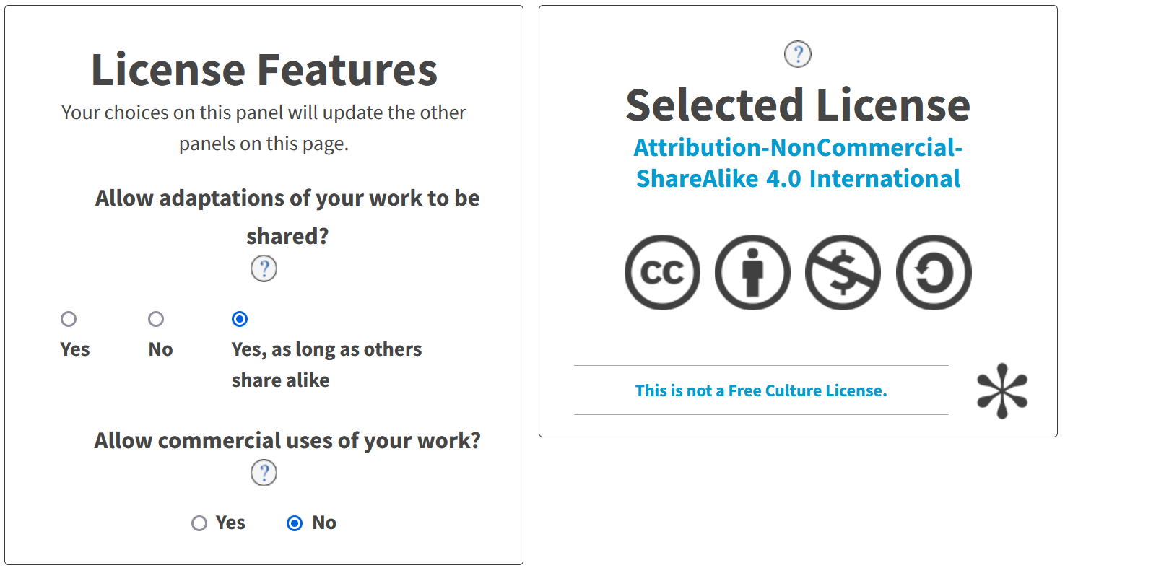
Kako izraditi i postaviti CC licencu na
https://creativecommons.org/licenses/?lang=hr

Slide 24
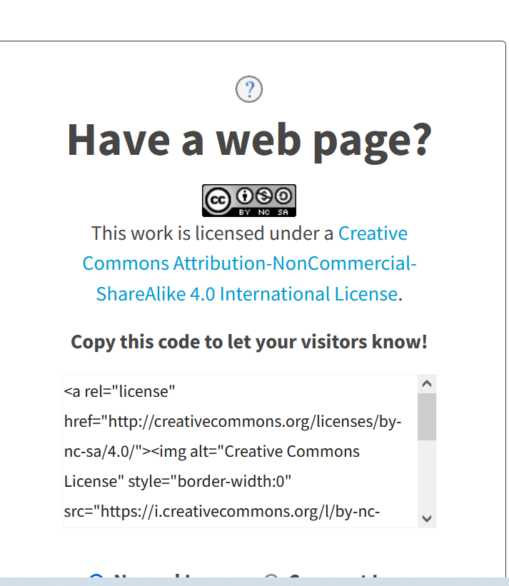
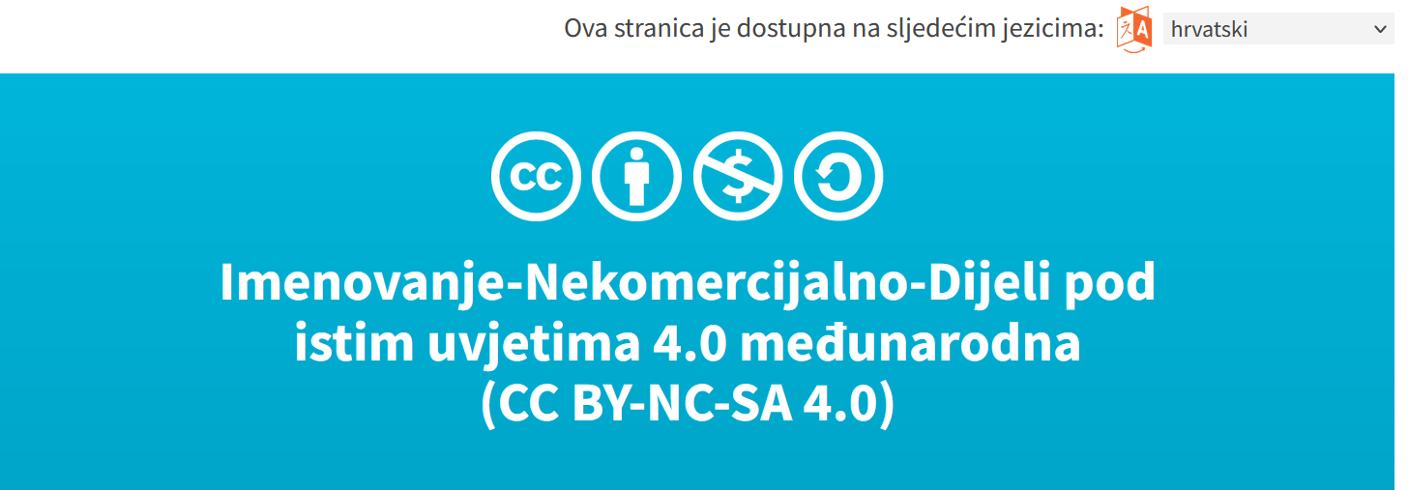

Slide 25
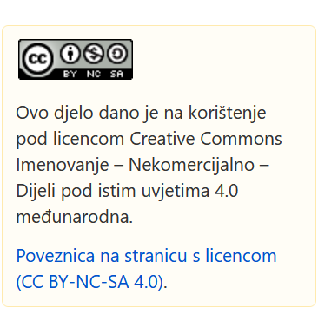
Ova licenca dopušta drugima da remiksiraju, mijenjaju i
prerađuju djelo u nekomercijalne svrhe, pod
uvjetom da navedu autora izvornog djela i da svoja djela nastala na bazi ovog djela dijele (licenciraju) pod istim uvjetima

Slide 26
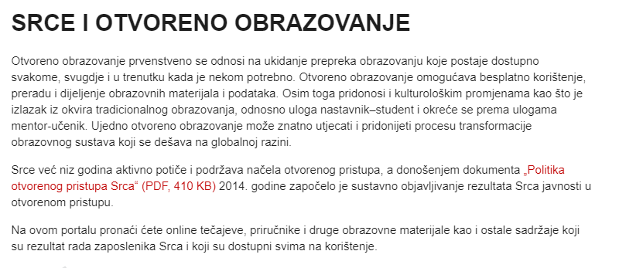
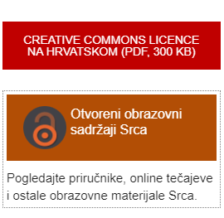
Srce i otvoreno obrazovanje
Portal Srce i otvoreno obrazovanje
Online tečajevi Srca
  Uporaba Creative Commons licenci na obrazovnim sadržajima
  Autorstvo, citiranje i plagiranje: što, kako, zašto?
https://www.srce.unizg.hr/portal-oer

Slide 27
Otvoreni pristup – zašto?
slobodan, besplatan… omogućava čitanje, pohranjivanje, distribuciju, pretraživanje, dohvaćanje… bez uvjeta za pristup i korištenje…
omogućava slobodno korištenje - otvoreni pristup znači besplatno stjecanje imovinskih autorskih prava
da bi takvih djela bilo što više – OER
alat - CC licencije

Slide 28
Tamara Jurak
Sandra Kučina Softić
Sveučilišni računski centar Sveučilišta u Zagrebu
https://www.srce.unizg.hr/otvoreni-pristup/srce-i-otvoreno-obrazovanje
ceu@srce.hr

